Slide 1
康复护理学基础

Slide 3
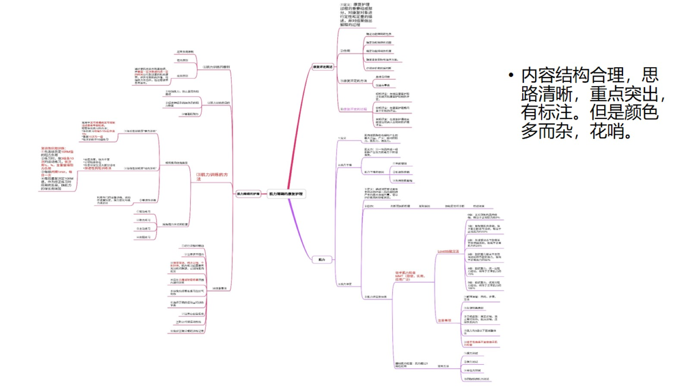

Slide 4
1、徒手肌力检查的级别判定依据是 A、阻力因素 B、重力因素 C、视觉感知 D、触觉感知

Slide 8
常见功能障碍的护理

Slide 13
三、肌张力评定

Slide 14
1、肌张力的评定

Slide 15
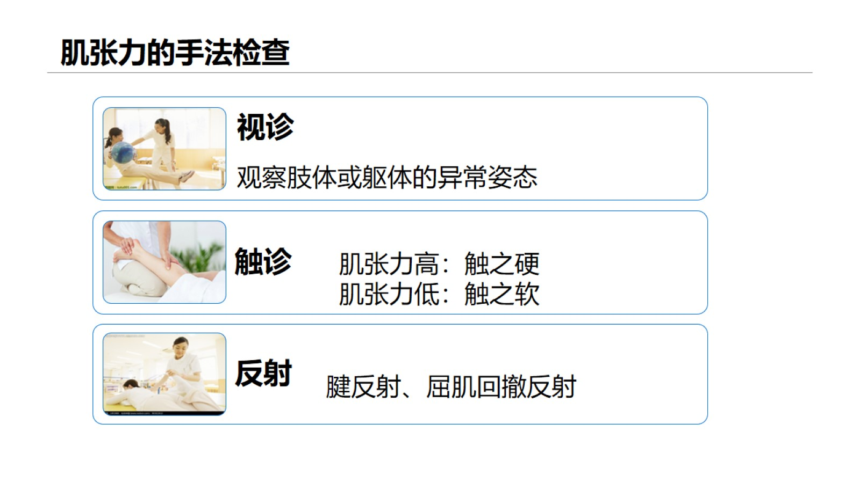
肌张力的手法检查

Slide 20
四、肌痉挛的护理

Slide 22
休息10分钟。。。

Slide 25
二、关节活动度分类

Slide 28
三、关节的运动形式

Slide 32
五、关节活动度评定的主要目的:

Slide 33
六、ROM 测量方法

Slide 34
测量工具

Slide 36
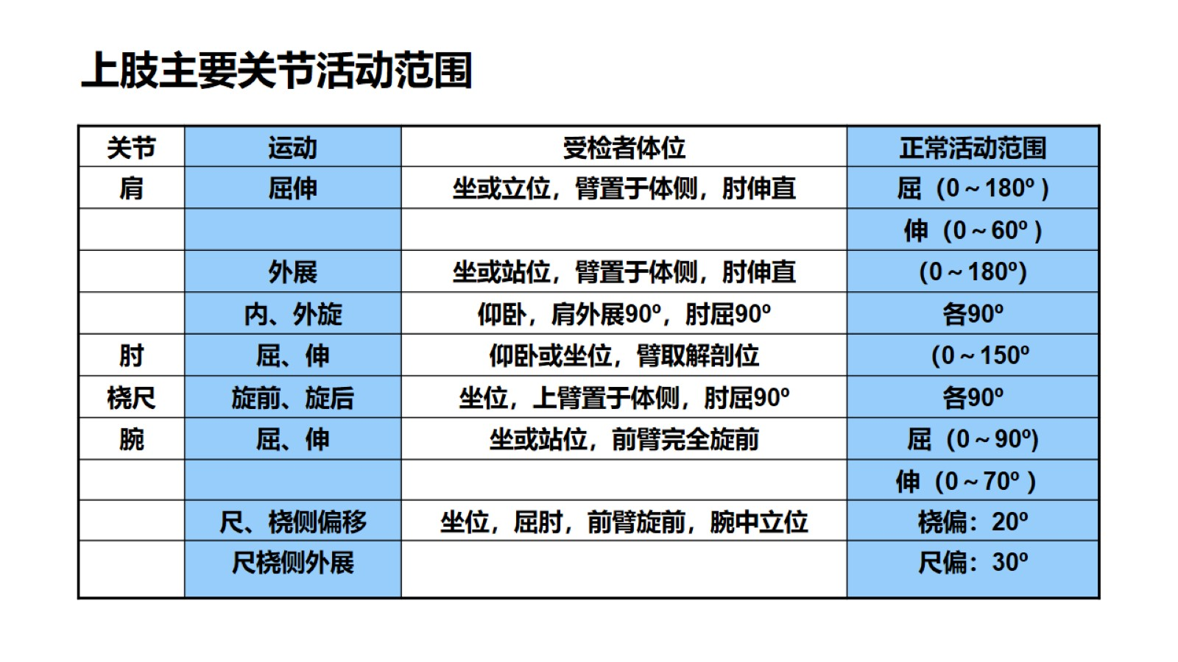

Slide 39
七、结果分析

Slide 40
八、ROM障碍的护理

Slide 41
2、器械运动

Slide 43
常见功能障碍的护理

